Slide 1
결제경로 안내
Naming-Link
한글 이름에 맞는 인명용 한자와 이름 변환 리포트를 제공하는 웹 서비스
상호명
(주)Platforest
사업자등록번호
197-86-02010
홈페이지 URL
https://naming-link.com
테스트 계정
비회원 구매 가능 - 별도 계정 불필요
2026년 8월 · 토스페이먼츠 계약심사 제출용
Notes:
표지. 상호명·사업자등록번호·URL·테스트계정 4개 항목은 토스 가이드 6페이지 필수 항목.

Slide 2
1
결제 경로 한눈에
회원 가입 없이 서비스 이용부터 결제 완료까지 4단계로 진행됩니다.
01
02
03
04
서비스 이용
›
상품 선택
›
결제
›
제공 완료
이름·출생 정보를 입력하고
무료 기본 분석 결과를 확인
결과 화면에서 유료 리포트를
선택하고 금액·조건을 확인
토스페이먼츠 결제창에서
결제수단을 선택하고 결제
결제 즉시 리포트가 생성되어
열람·다운로드 가능
판매 상품 (모두 무형 디지털 콘텐츠)
제공 방식 및 기간
한자 후보 최대 5개 상세 — 2,900원
한자 후보 최대 10개 확장 상세 PDF — 4,900원
한자 후보 10개 사주·오행 종합 리포트 — 9,900원
후보 전체 일괄 공개 — 990원
결제 완료 즉시 서버에서 생성되어 바로 제공
다운로드 보관 기간: 결제 후 24시간
최대 서비스 제공기간: 1일 (배송 없음)
Notes:
결제 경로 요약. 실물 배송이 없는 무형 상품임을 명확히 보여 주는 슬라이드.

Slide 3
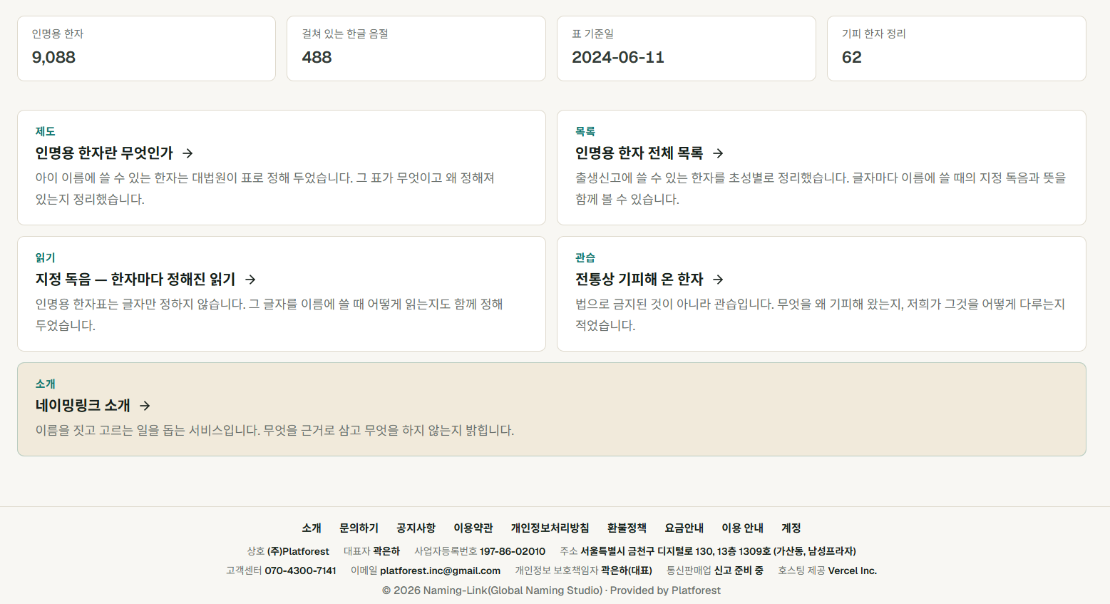
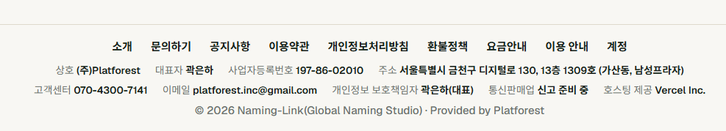
2
사업자정보 표기
모든 페이지 하단(푸터)에 상시 노출됩니다.
https://naming-link.com/ko
화면 캡처 삽입 위치
홈페이지 하단 푸터 전체가 보이도록 캡처
상호명 | (주)Platforest
대표자명 | 곽은하
사업자등록번호 | 197-86-02010
통신판매업신고번호 | 통신판매업 신고 준비 중
사업장주소 | 서울특별시 금천구 디지털로 130, 13층 1309호 (가산동, 남성프라자)
유선전화번호 | 070-4300-7141
※ 통신판매업 신고번호는 신고 절차 진행 중입니다. 구매안전서비스 이용 확인증 발급 후 값을 채워 재제출하겠습니다. 나머지 5개 항목은 사업자등록증과 일치합니다.
Notes:
토스 가이드 7페이지 필수 6항목. 사업자등록증과 완전히 일치해야 함. 통신판매업신고번호는 신고 완료 후 값을 채워 넣을 것 — 관리자 화면(site_contents 의 footer.global)과 packages/core/src/company.ts 를 함께 고친다.

Slide 4
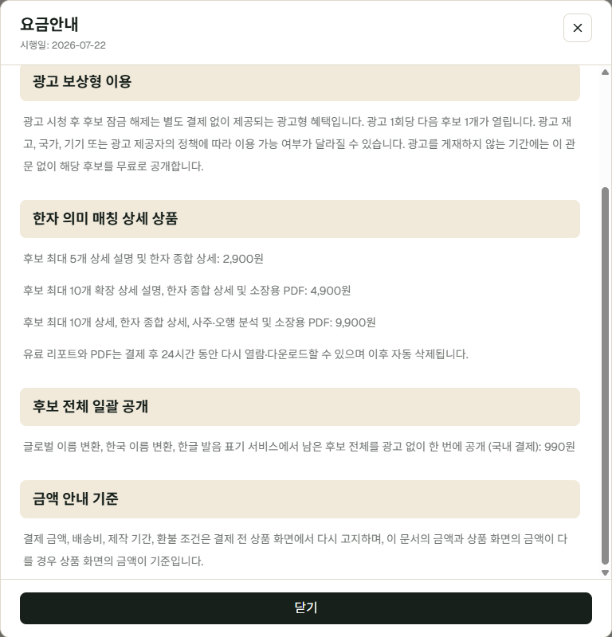
3
상품 상세 페이지
상품 내용·금액·제공 방식·제공 기간을 결제 전에 고지합니다.
https://naming-link.com/ko/pricing
화면 캡처 삽입 위치
상품명·금액·설명이 함께 보이는 화면
상품 | 제공 형태 | 금액
한자 후보 최대 5개 상세 | 웹 열람 | 2,900원
한자 후보 최대 10개 확장 상세 PDF | PDF 다운로드 | 4,900원
한자 후보 10개 사주·오행 종합 리포트 | PDF 다운로드 | 9,900원
후보 전체 일괄 공개 (Korean to Global) | 웹 열람 | 990원
단건 결제 기준 최고가
9,900원 (한자 후보 10개 사주·오행 종합 리포트)
해외 US$ 디지털 상품과 이름 도장은 페이팔 전용이며, 이름 도장은 한국어 주소를 제공하지 않습니다(토스페이먼츠 결제 범위 밖).
Notes:
결제 가능한 실제 판매 상품이 화면에 노출되어 있어야 함(테스트 상품 불가). 국내 결제 상품은 위 디지털 4종뿐이며, 이름 도장은 /ko/stamp-order 를 두지 않고 /en/stamp-order 로만 제공한다(2026-08-19 적용).

Slide 5
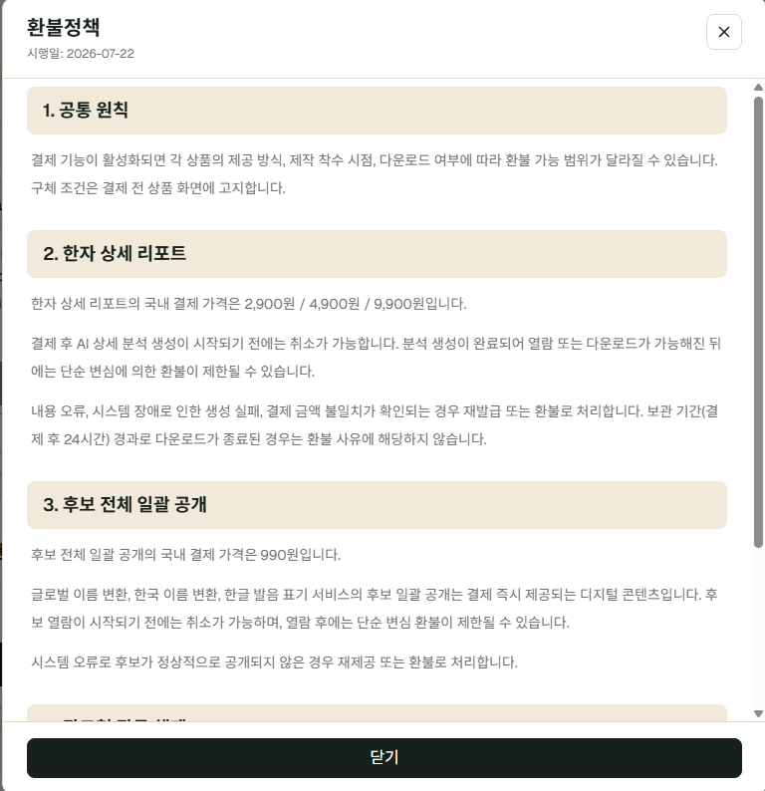
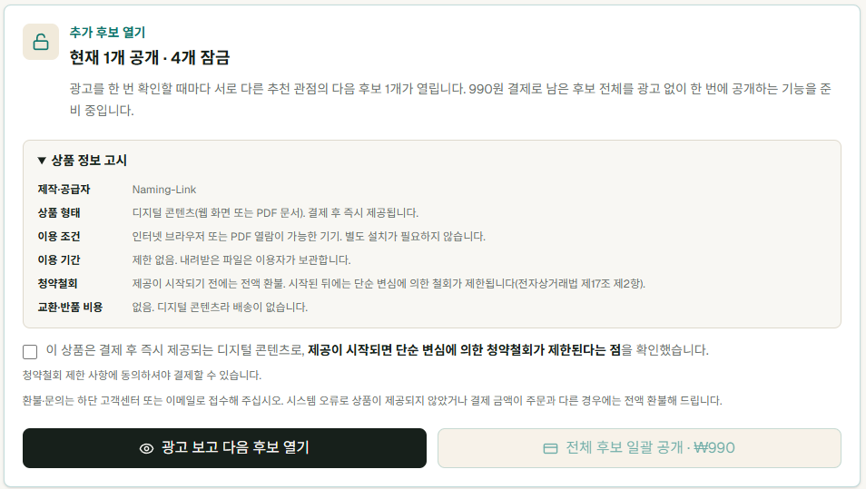
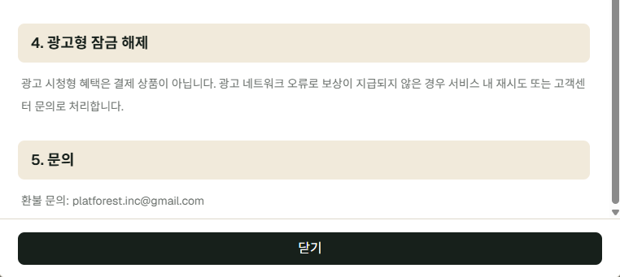
4
교환·반품 및 배송 정보
판매 상품이 모두 무형 디지털 콘텐츠이므로 배송 절차가 없습니다.
https://naming-link.com/ko/refund-policy
화면 캡처 삽입 위치
환불정책 페이지 상단 화면
배송 정보
배송 방법: 해당 없음 (온라인 즉시 제공)
배송 지역: 해당 없음
제공 시점: 결제 완료 직후 결과 화면에서 열람·다운로드
토스페이먼츠로 결제되는 상품에는 실물 배송 상품이 없습니다.
교환 및 반품
리포트 생성이 시작되기 전에는 취소가 가능합니다.
생성이 완료되어 열람·다운로드가 가능해진 뒤에는 단순 변심 환불이 제한될 수 있습니다.
생성 실패·내용 오류·결제 금액 불일치는 재발급 또는 환불로 처리합니다.
문의: platforest.inc@gmail.com / 070-4300-7141
Notes:
무형 상품이라 배송 절차가 없음을 명시. 실물 굿즈(이름 도장)는 해외 페이팔 전용이라 토스페이먼츠 계약 범위 밖이며, 국내 판매 계획이 없다(2026-08-18 사업 결정).

Slide 6
5
환불 정책
상품군별 취소·환불 기준을 결제 전에 고지합니다. (환불정책 페이지의 절 번호·순서와 동일)
https://naming-link.com/ko/refund-policy
화면 캡처 삽입 위치
환불정책 페이지 본문 화면
1
공통 원칙
상품의 제공 방식, 제작 착수 시점, 다운로드 여부에 따라 환불 가능 범위가 달라질 수 있으며, 구체 조건은 결제 전 상품 화면에 고지합니다.
2
한자 상세 리포트
AI 상세 분석 생성이 시작되기 전에는 취소가 가능합니다. 생성이 완료되어 열람·다운로드가 가능해진 뒤에는 단순 변심 환불이 제한될 수 있습니다.
3
후보 전체 일괄 공개
결제 즉시 제공되는 디지털 콘텐츠입니다. 후보 열람이 시작되기 전에는 취소가 가능하며, 열람 후에는 단순 변심 환불이 제한될 수 있습니다.
4
광고형 잠금 해제
광고 시청형 혜택은 결제 상품이 아닙니다. 광고 네트워크 오류로 보상이 지급되지 않은 경우 재시도 또는 고객센터 문의로 처리합니다.
5. 문의 — platforest.inc@gmail.com · 070-4300-7141
※ 생성 실패·내용 오류·결제 금액 불일치는 재발급 또는 환불로 처리합니다.
Notes:
토스 가이드 9페이지에 해당. 환불 기준이 상품별로 구분되어 있어야 함. 절 번호는 운영 화면(/ko/refund-policy)에 실제로 표시되는 번호와 같다 — 판매하지 않는 상품의 절은 화면에서 빠지고 남은 절에 번호가 다시 매겨진다.

Slide 7
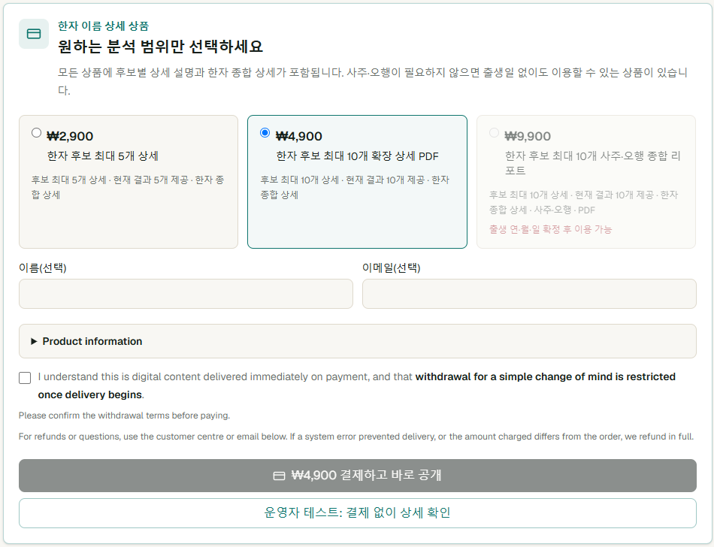
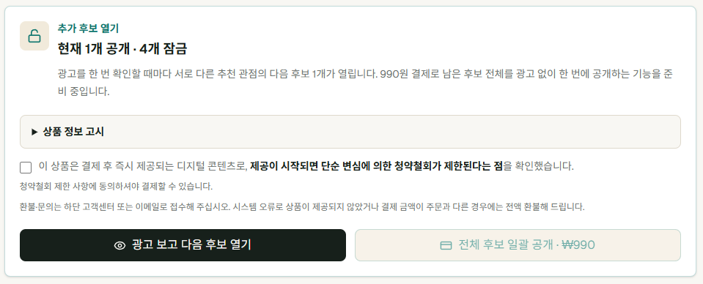
6
STEP 1 — 상품 선택
무료 분석 결과 화면에서 유료 리포트를 선택합니다.
https://naming-link.com/hanja-meaning
화면 캡처 삽입 위치
상품과 금액이 표시된 결과 화면 · 구매 버튼이 보이도록 캡처
단계 설명
이름·출생 정보를 입력하면 무료 기본 분석 결과가 표시됩니다.
결과 화면에서 유료 리포트의 내용과 금액을 확인합니다.
회원 가입이나 로그인 없이 비회원으로 진행할 수 있습니다.
9,900원의 상품의 경우에는 추가 정밀 사주 계산 정보를 입력해야만 결제가 가능합니다.
Notes:
STEP 1 — 상품 선택 — 결제 경로 캡처 슬라이드.

Slide 8
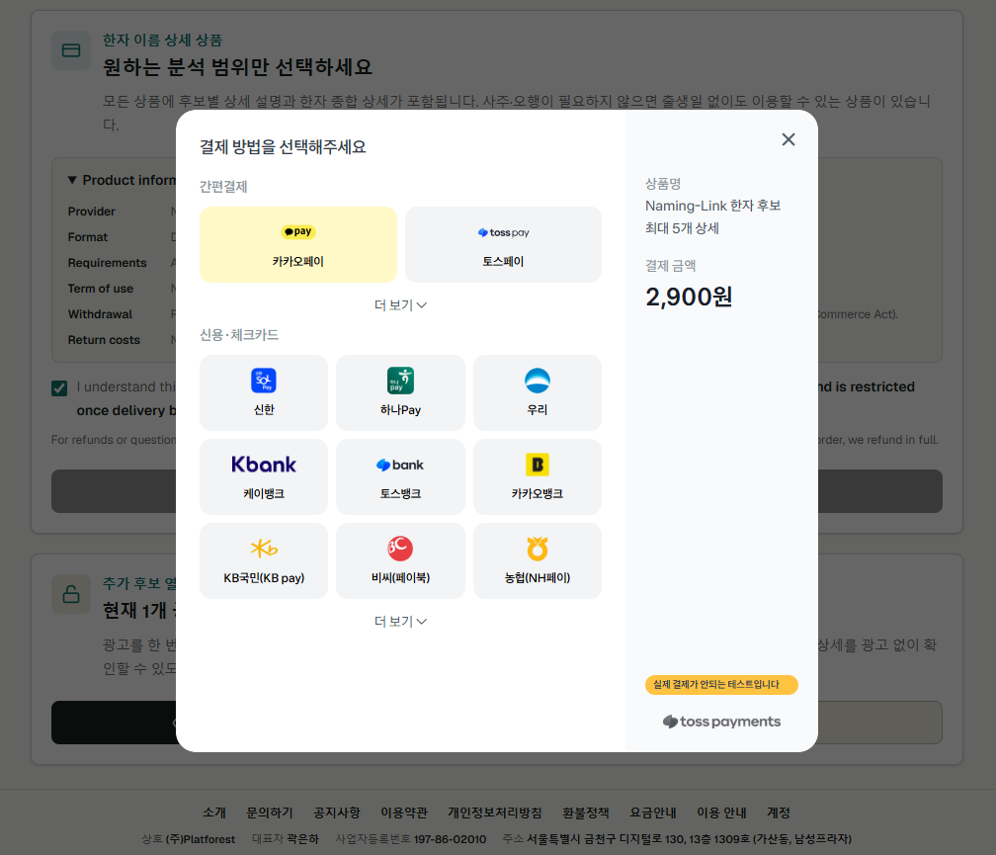
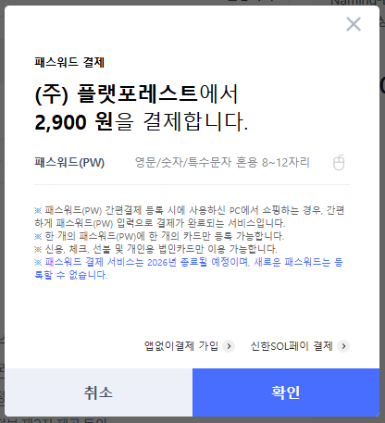
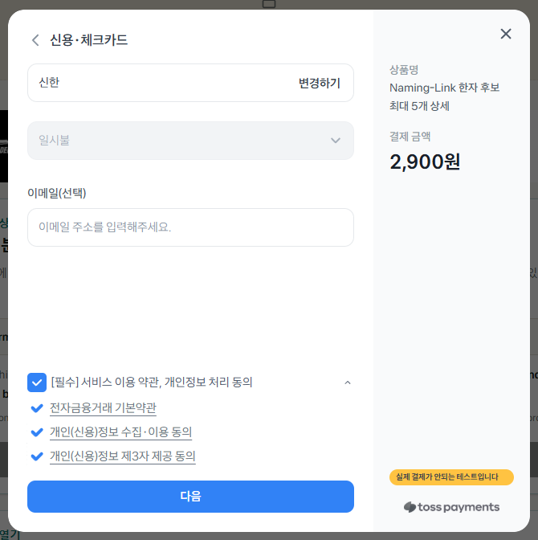
7
STEP 2 — 결제수단 선택 및 결제
토스페이먼츠 결제창에서 결제수단을 선택하고 결제를 진행합니다.
https://js.tosspayments.com (결제창)
화면 캡처 삽입 위치
토스페이먼츠 결제창이 열린 화면 · 상품명과 결제 금액이 보이도록 캡처
단계 설명
구매 버튼을 누르면 토스페이먼츠 결제창이 열립니다.
결제 금액은 서버가 상품표에서 읽은 값으로 확정되며, 화면이 보낸 금액을 신뢰하지 않습니다.
결제수단(카드·계좌이체 등)을 선택하고 결제를 완료합니다.
Notes:
STEP 2 — 결제수단 선택 및 결제 — 결제 경로 캡처 슬라이드.

Slide 9
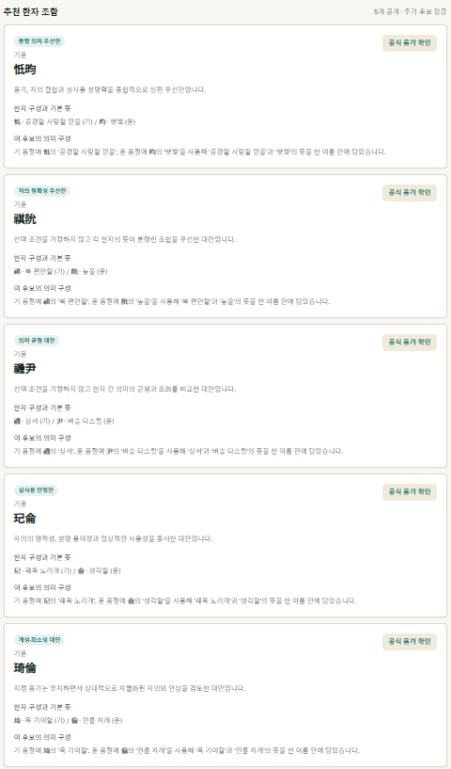
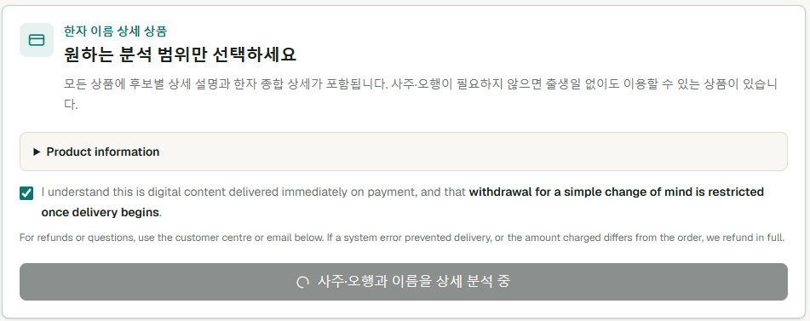
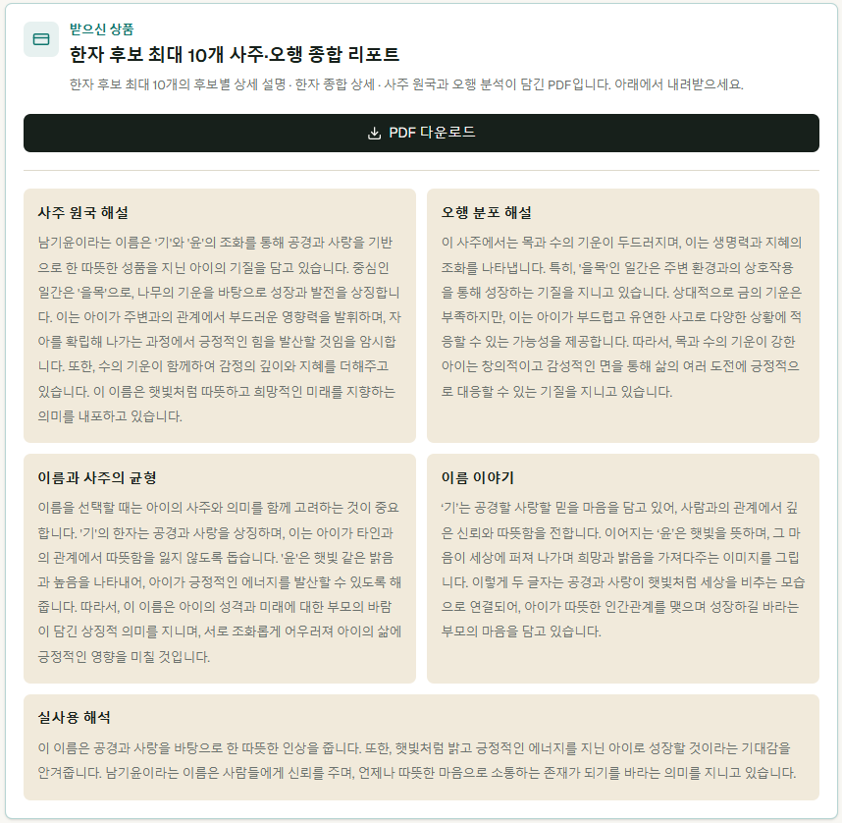
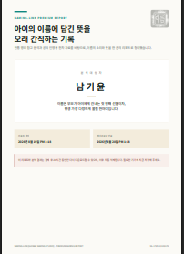
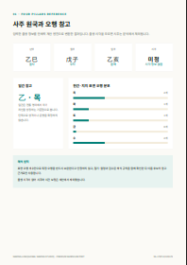
8
STEP 3 — 결제 완료 및 제공
결제 승인 즉시 리포트가 생성되어 결과 화면에서 제공됩니다.
https://naming-link.com/hanja-meaning/result
2,900원 결제 시
9,900원 결제 시(15페이지 이상의 pdf 문서 제공)
단계 설명
결제 승인 결과를 서버에서 검증한 뒤 리포트 생성을 시작합니다.
생성이 끝나면 결과 화면에서 바로 열람하거나 PDF로 내려받을 수 있습니다.
다운로드 보관 기간은 결제 후 24시간이며 결제 전 화면에 고지합니다.
Notes:
STEP 3 — 결제 완료 및 제공 — 결제 경로 캡처 슬라이드.

Slide 10
9
결제 연동 방식
토스페이먼츠 결제 SDK를 서비스에 직접 연동했습니다. 호스팅 솔루션을 사용하지 않습니다.
https://naming-link.com · Next.js 자체 구축
직접 연동 여부 — Y
국내와 해외 결제 경로 분리
카페24·식스샵·아임웹 등 호스팅 솔루션 미사용
Next.js로 자체 구축한 웹 서비스에 결제 SDK 직접 연동
인프라 호스팅은 Vercel Inc. (쇼핑몰 솔루션 아님)
국내(원화) 결제: 토스페이먼츠 직접 연동
해외(US$) 결제: 포트원 경유 페이팔
두 경로는 상품 단위로 완전히 분리되어 있습니다.
토스페이먼츠 계약 범위는 국내 디지털 4종입니다.
결제 금액 확정과 승인 검증
연동 상태와 확인 방법
결제 금액은 서버가 상품표에서 읽은 값으로 확정합니다.
화면이 보낸 금액을 신뢰하지 않습니다.
결제 승인 결과를 서버에서 검증한 뒤 리포트 생성을 시작합니다.
비회원 결제이며 별도 계정이 필요하지 않습니다.
결제 SDK는 후보 잠금 해제·한자 상세 결제 화면에 연동되어 있습니다.
운영 환경에 결제 키를 적용하면 결제창이 열립니다.
심사 기간에는 토스페이먼츠 테스트 키로 결제창을 확인합니다.
이름 도장은 해외 전용이라 한국어 주소를 제공하지 않습니다 (/ko/stamp-order → /en/stamp-order).
Notes:
요구사항 1-4) 결제모듈 직접 연동 여부 Y, 2-3) 결제창 연동에 대응하는 슬라이드. 토스페이먼츠 결제 SDK는 후보 잠금 해제·한자 상세 결제 화면에 이미 연동되어 있으며, 운영 환경에 결제 키를 적용하면 결제창이 열린다.

